Slide 1
Цель:
формирование знаний о сезонных осадках и круговороте воды в природе
Задачи:
1. Систематизировать и расширять знания учащихся о воде и процессах, происходящих с ней в природе;
2. Развивать навыки исследовательской деятельности, наблюдательности и умения делать выводы учащимися;
3. Содействовать созданию условий для развития речи учащихся, формированию умения высказывать свою точку зрения, создавая речевую ситуацию.

Slide 2
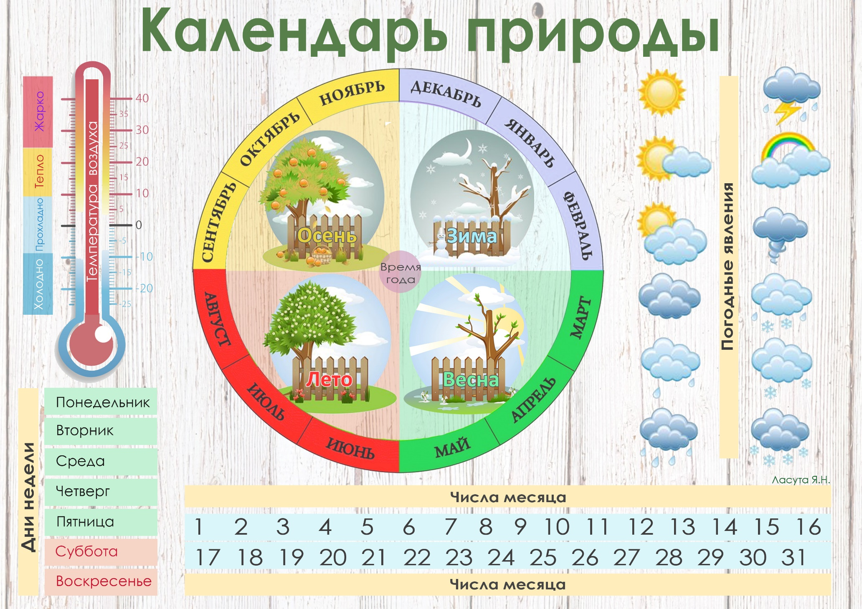

Slide 3
Проверка домашнего задания

Slide 4
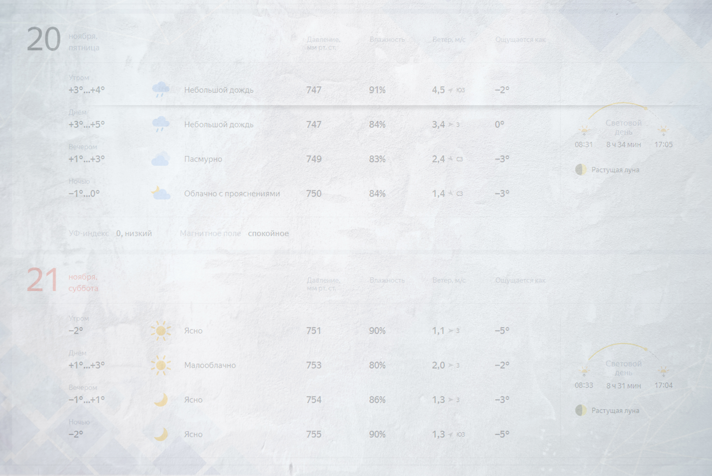
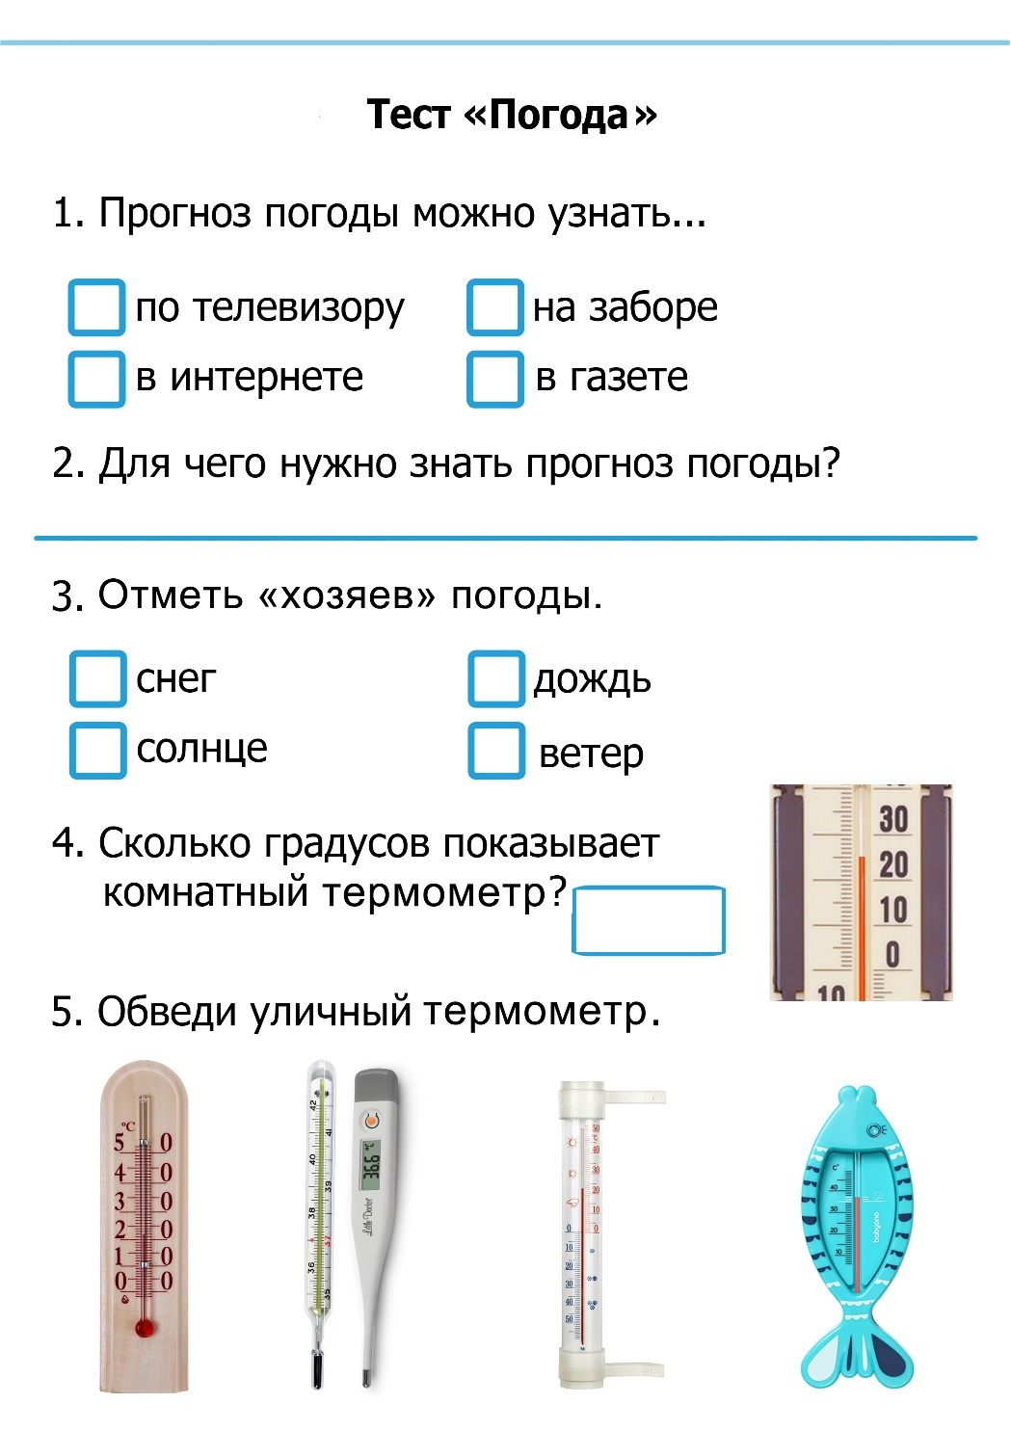
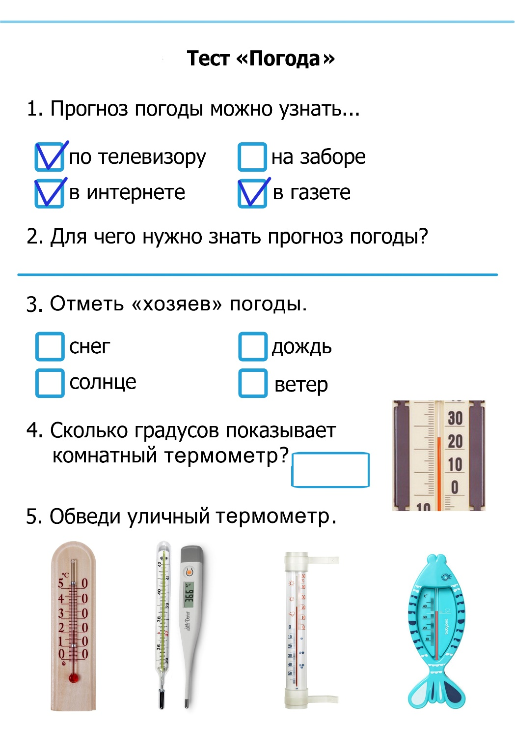
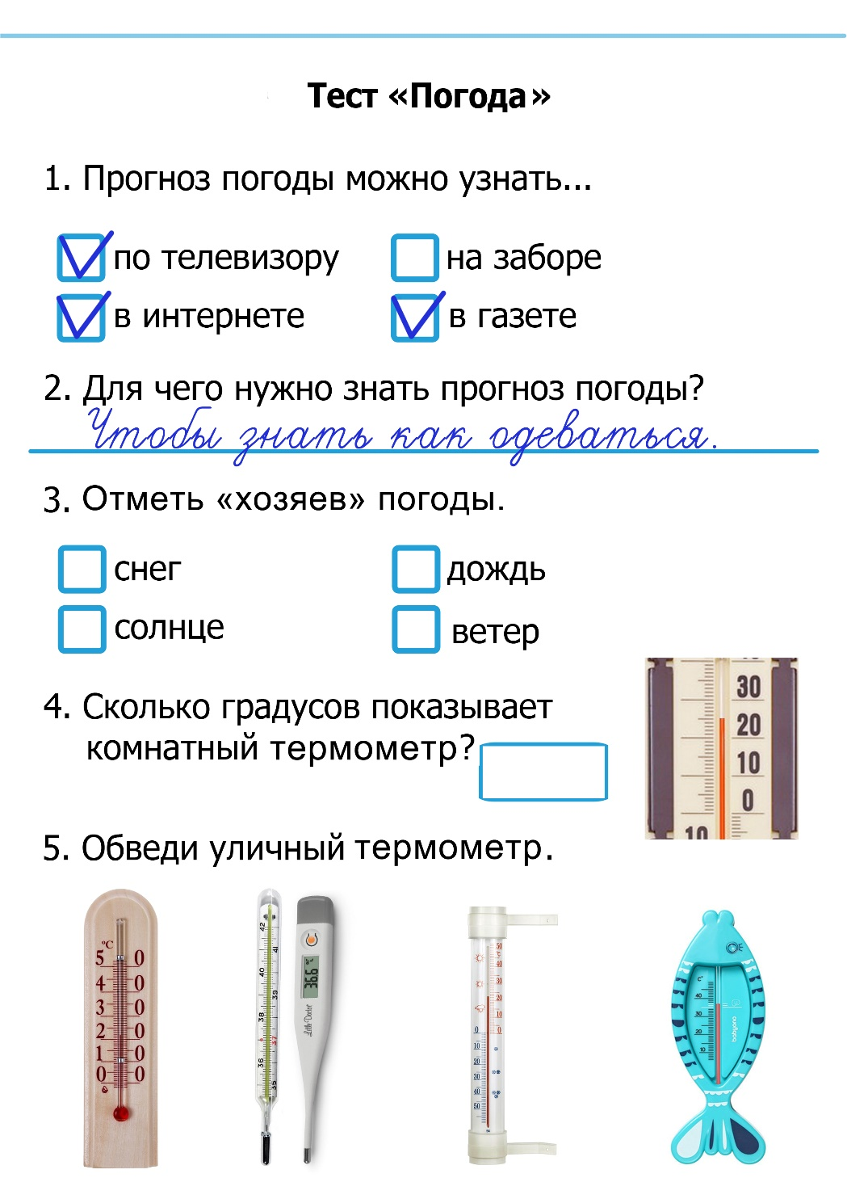
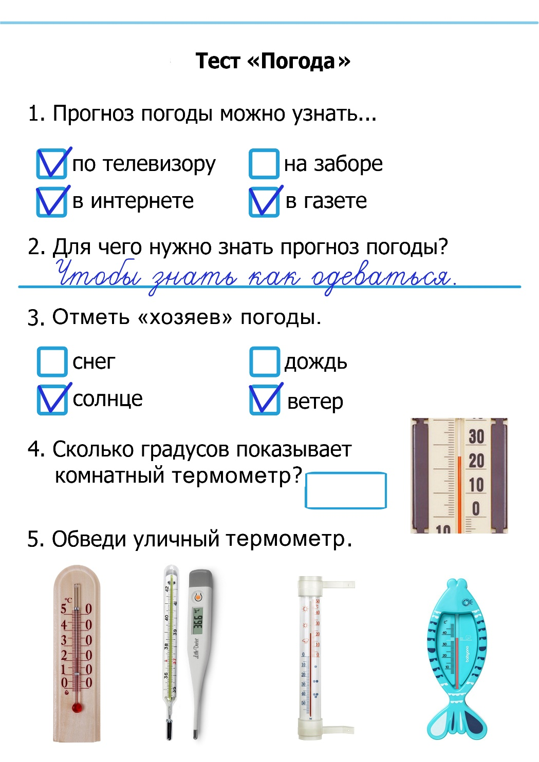

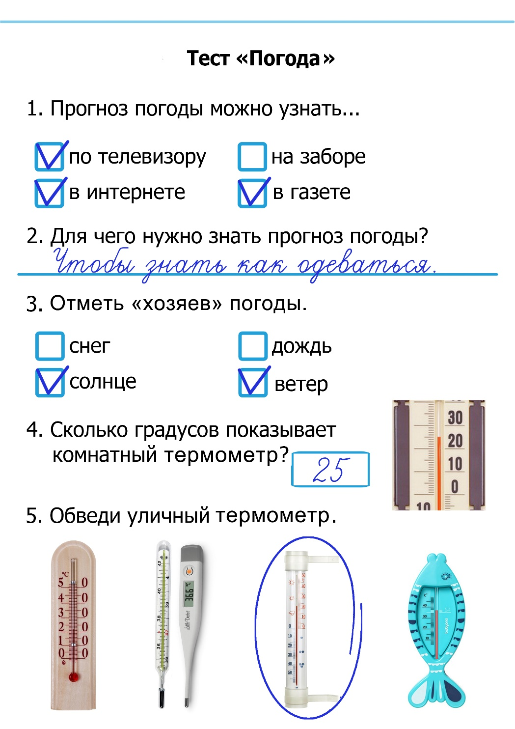
Выполните тестовые задания

Slide 5

ТЕМА УРОКА

Slide 6
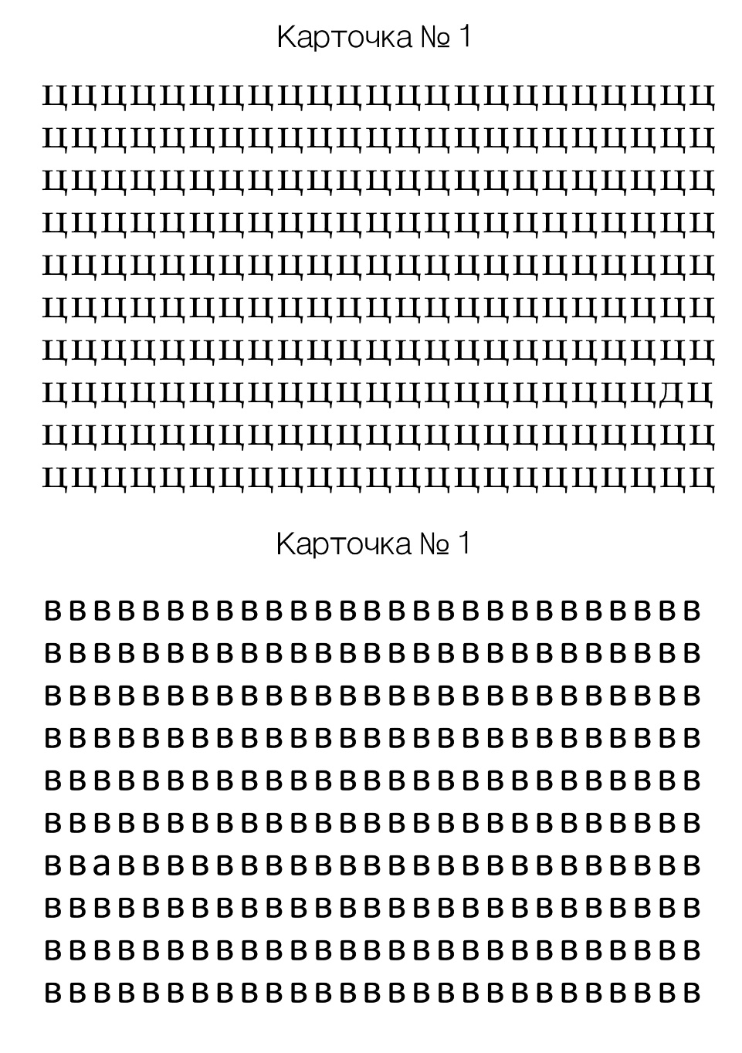
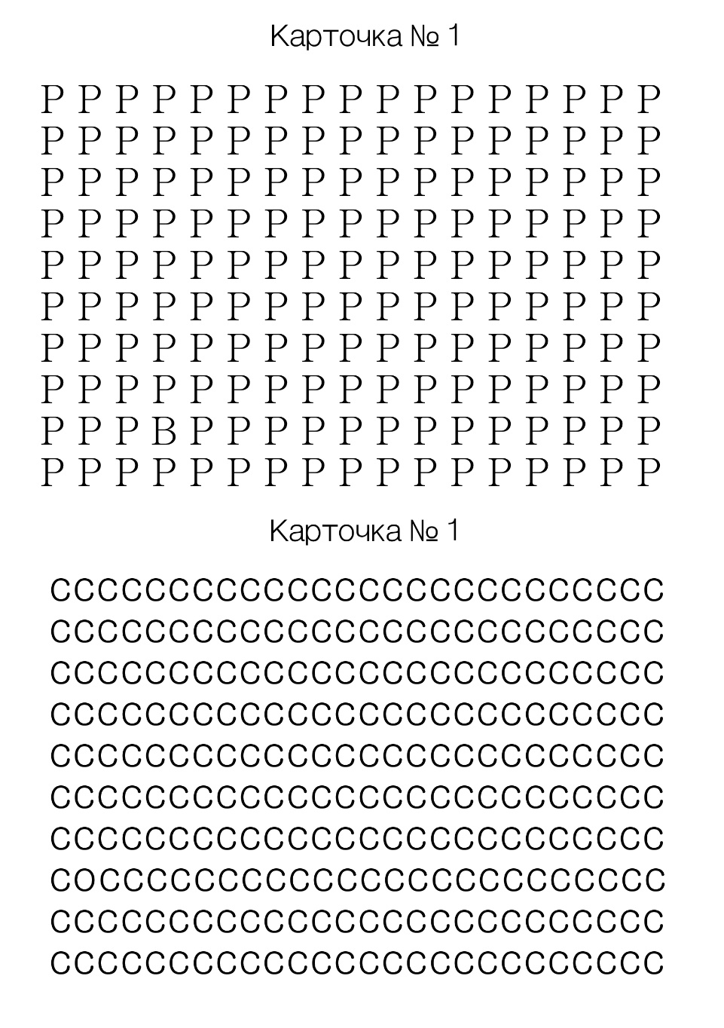
Найдите «хитрую» букву

Slide 7
Составьте слово
д
а
о
в

Slide 8
Тема урока
Осадки в разные времена года.
Круговорот воды в природе.

Slide 9
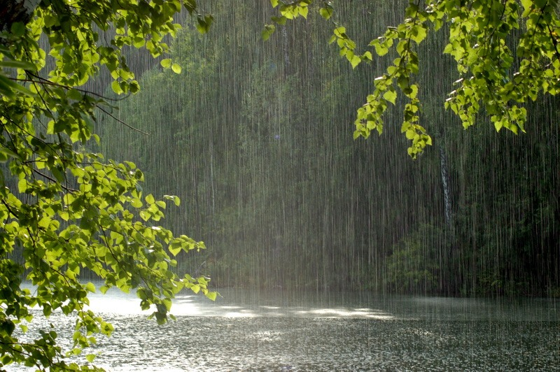
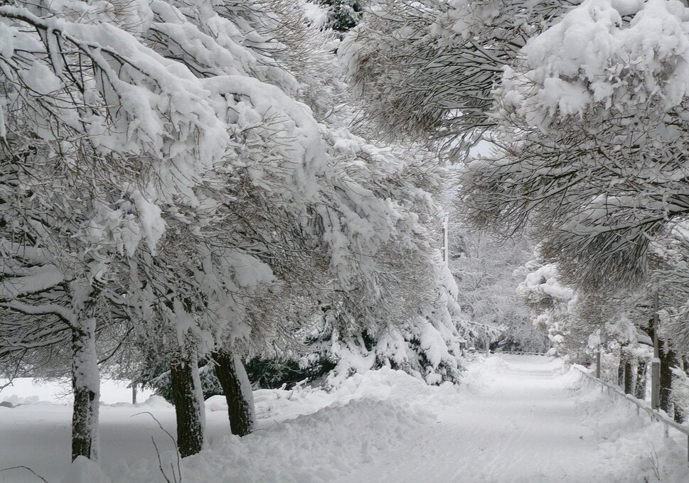
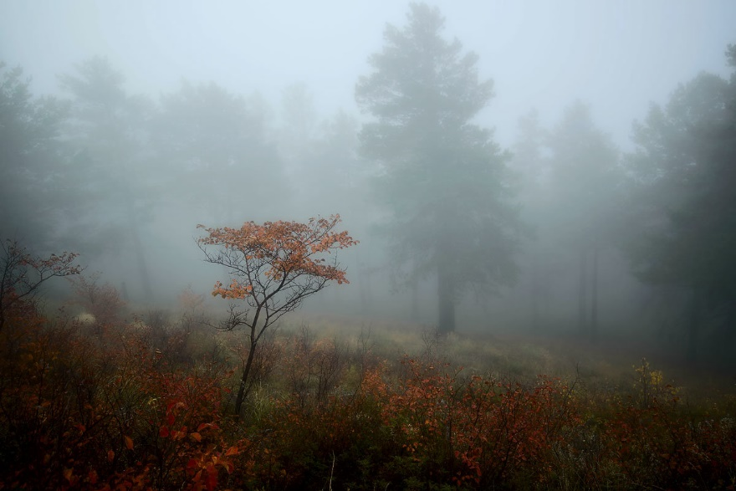
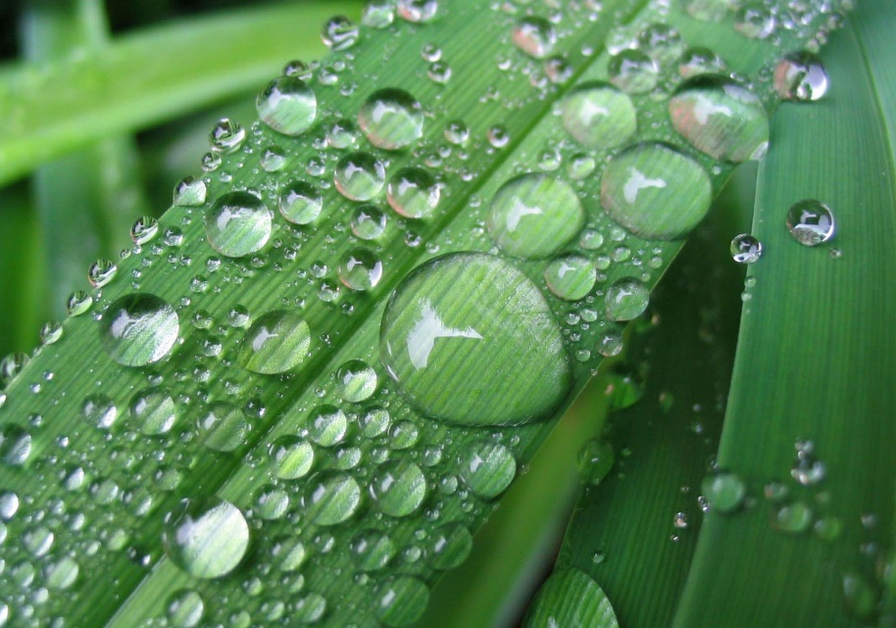
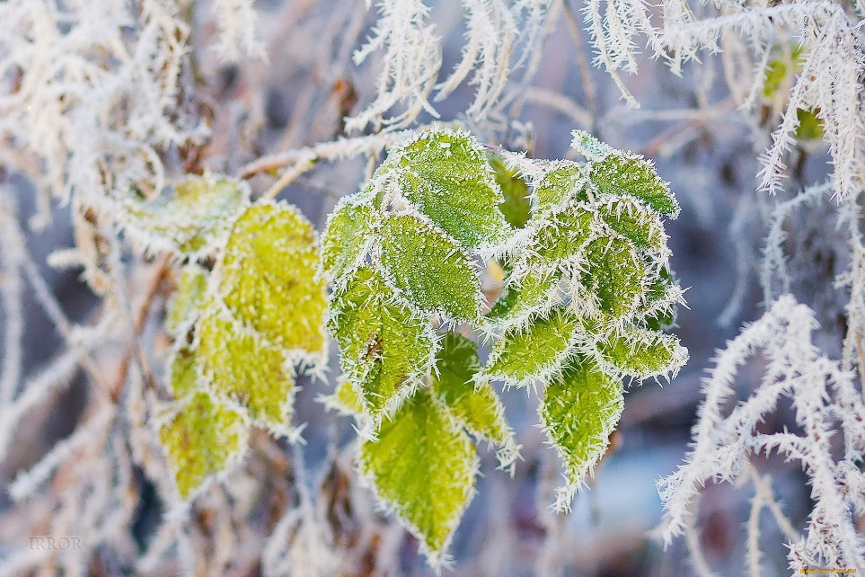
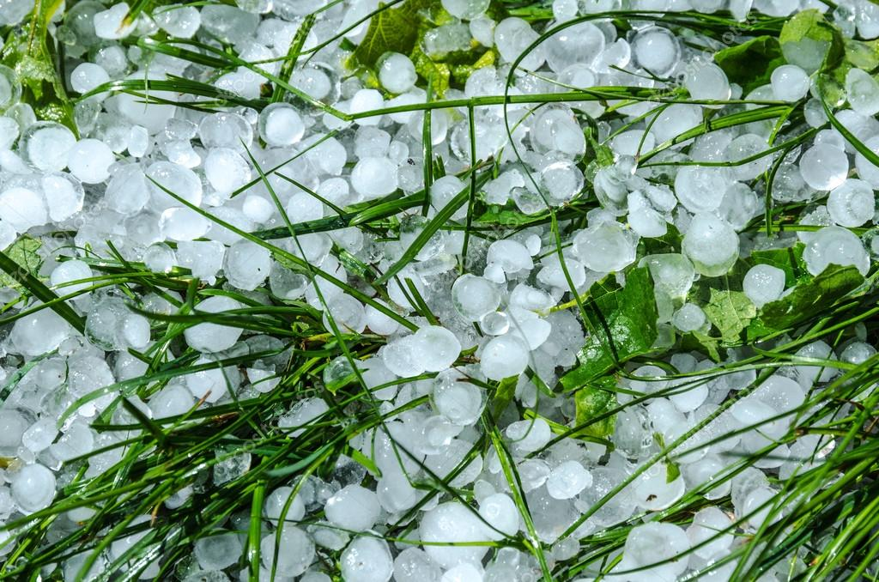

Slide 10
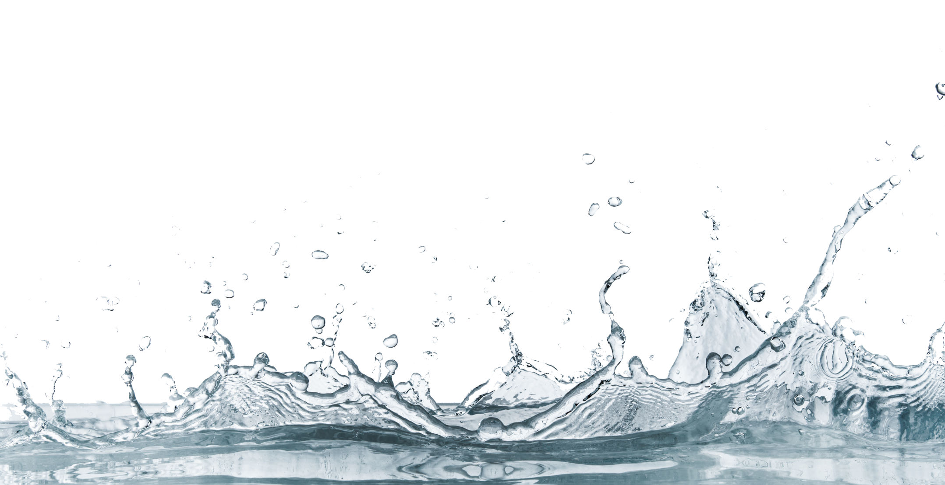
Различные состояния воды

Slide 11
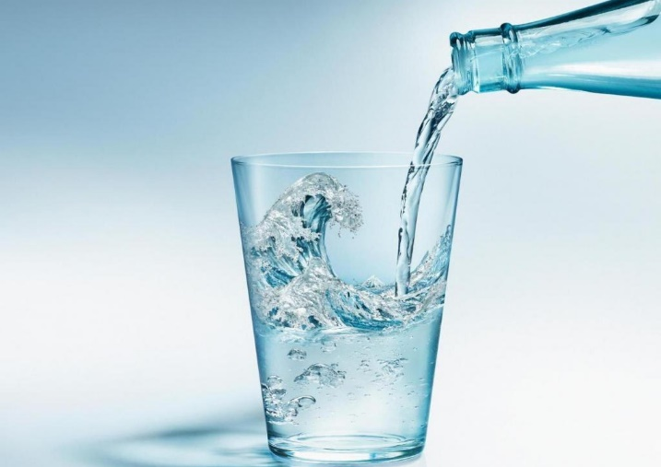
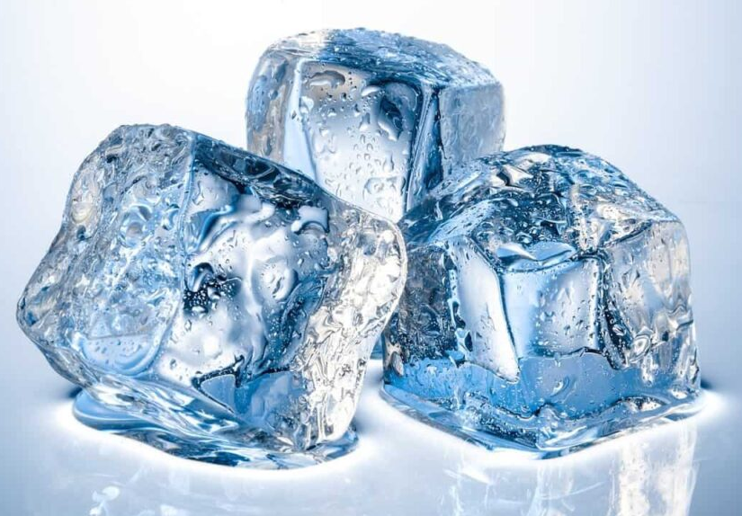
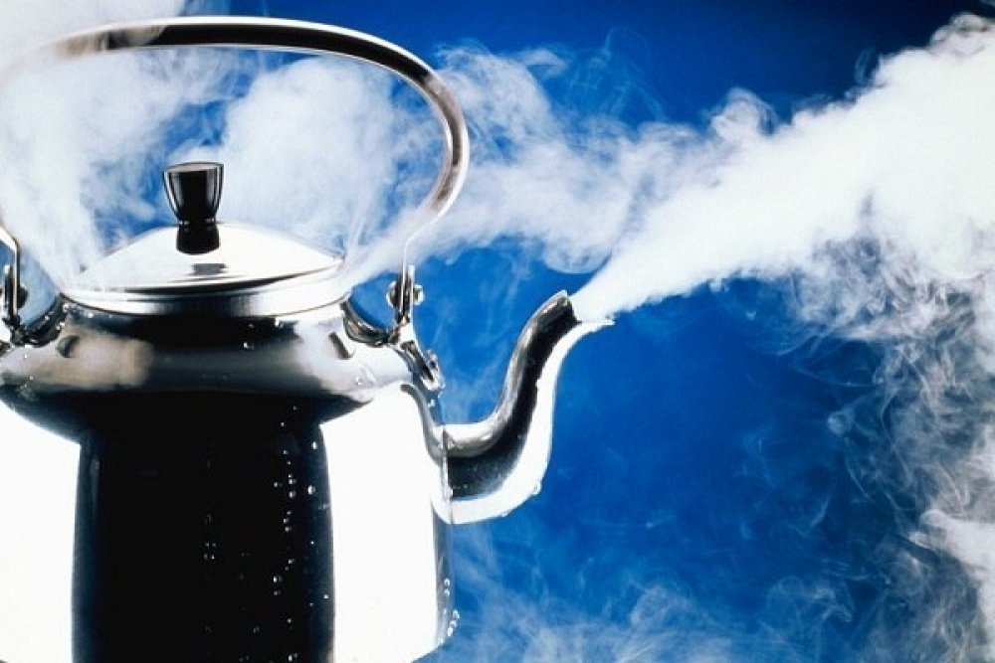
ВОДА
жидкая
твёрдая
газообразная

Slide 13
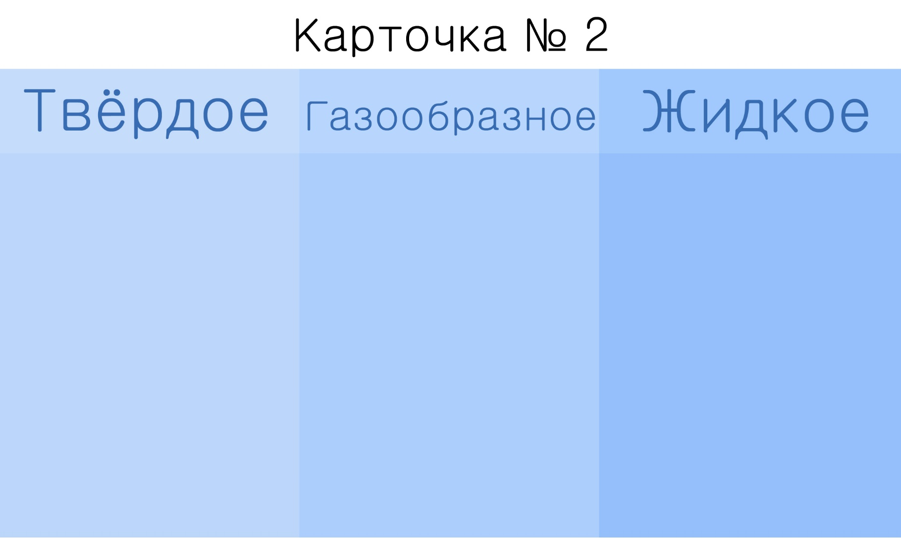
Разместите правильно
дождь
роса
иней
снег
туман
град

Slide 14

Работа с учебником
С. 48

Slide 15

Эксперимент
Цель:
показать изменение состояния воды в зависимости от воздействия температур

Slide 17
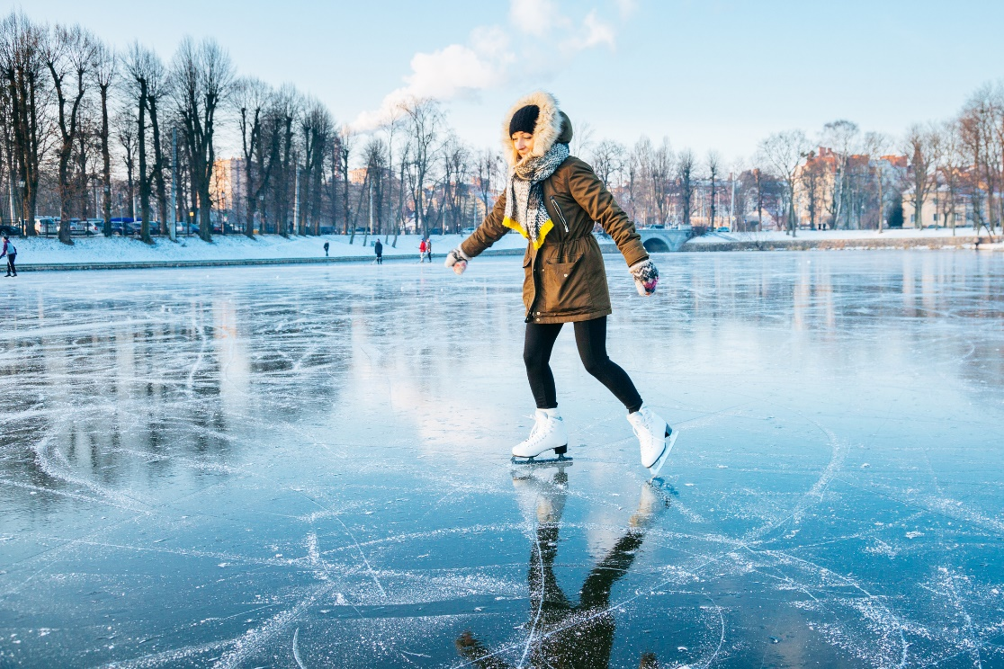
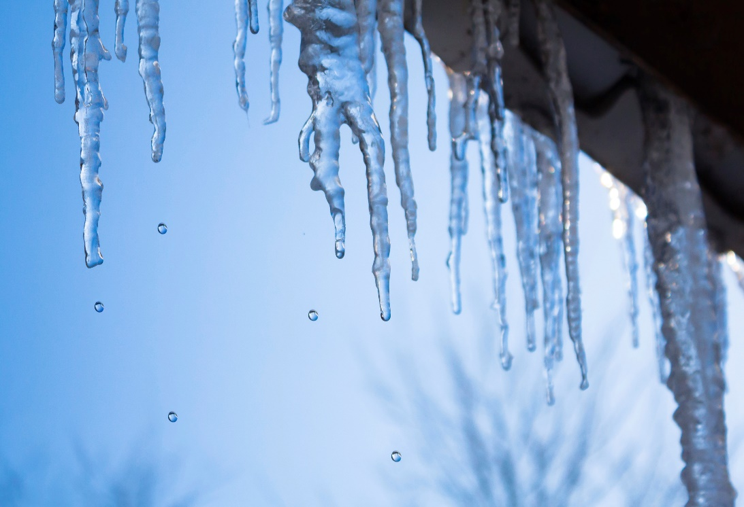
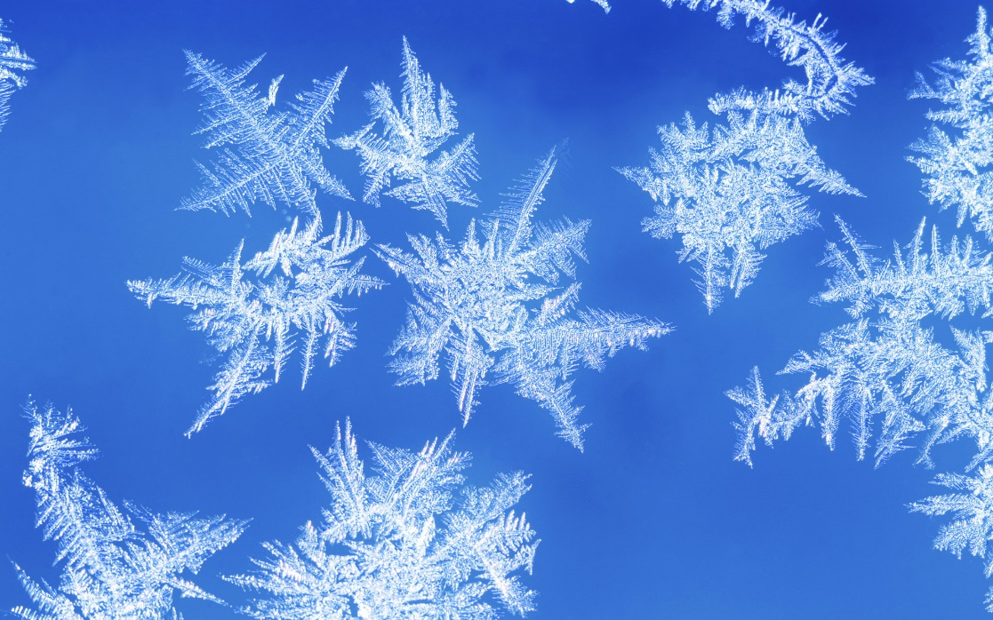
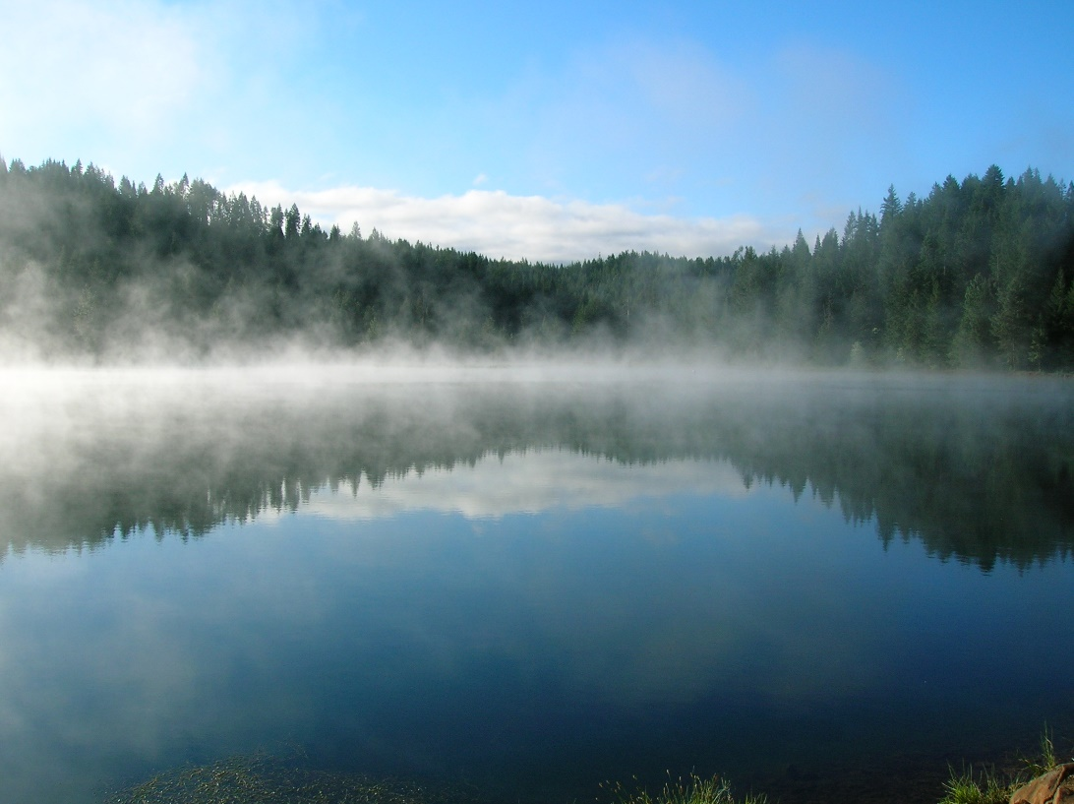

Slide 18
Физкультминутка

Slide 20


Круговорот
воды
в природе

Slide 21
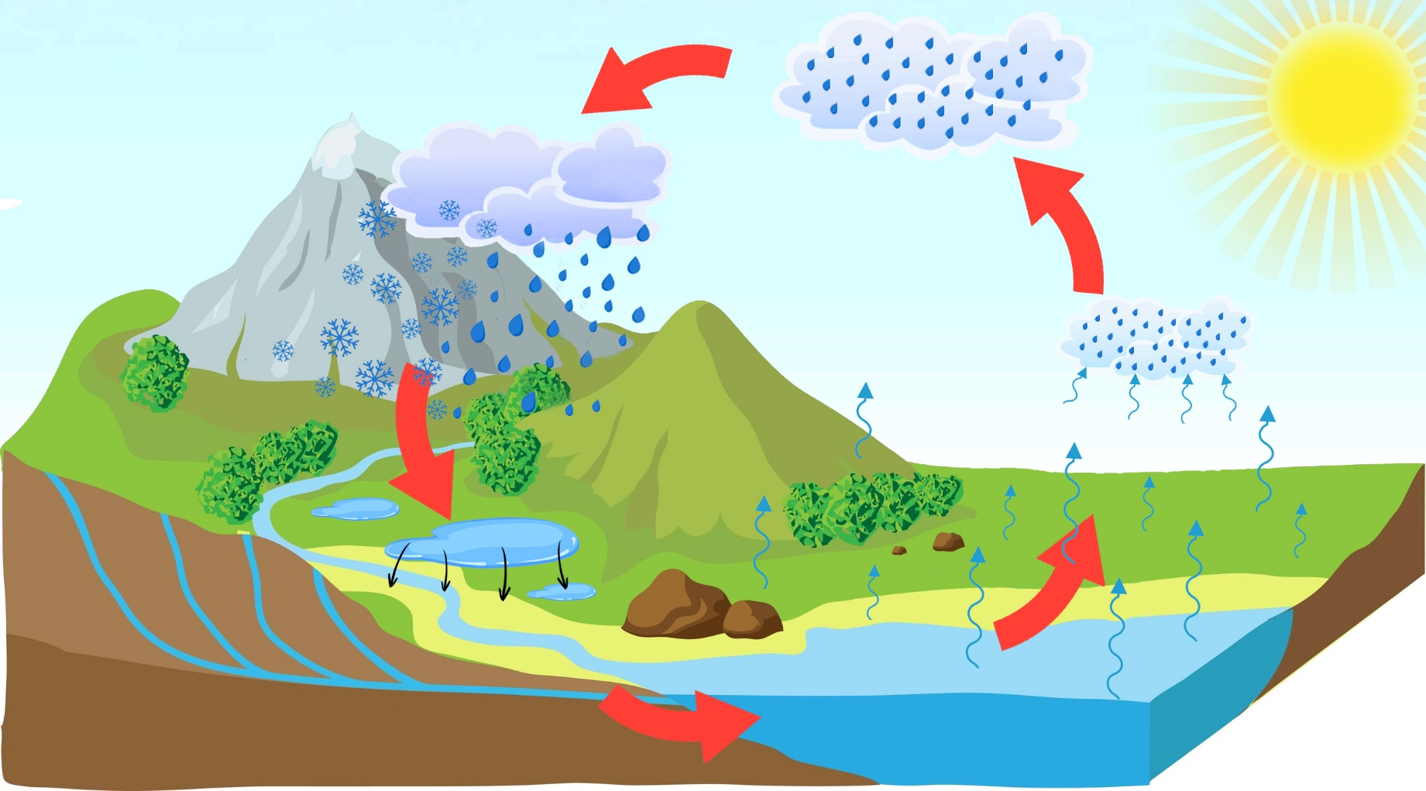
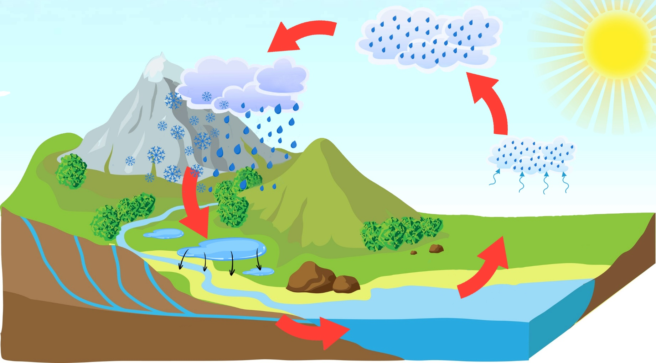
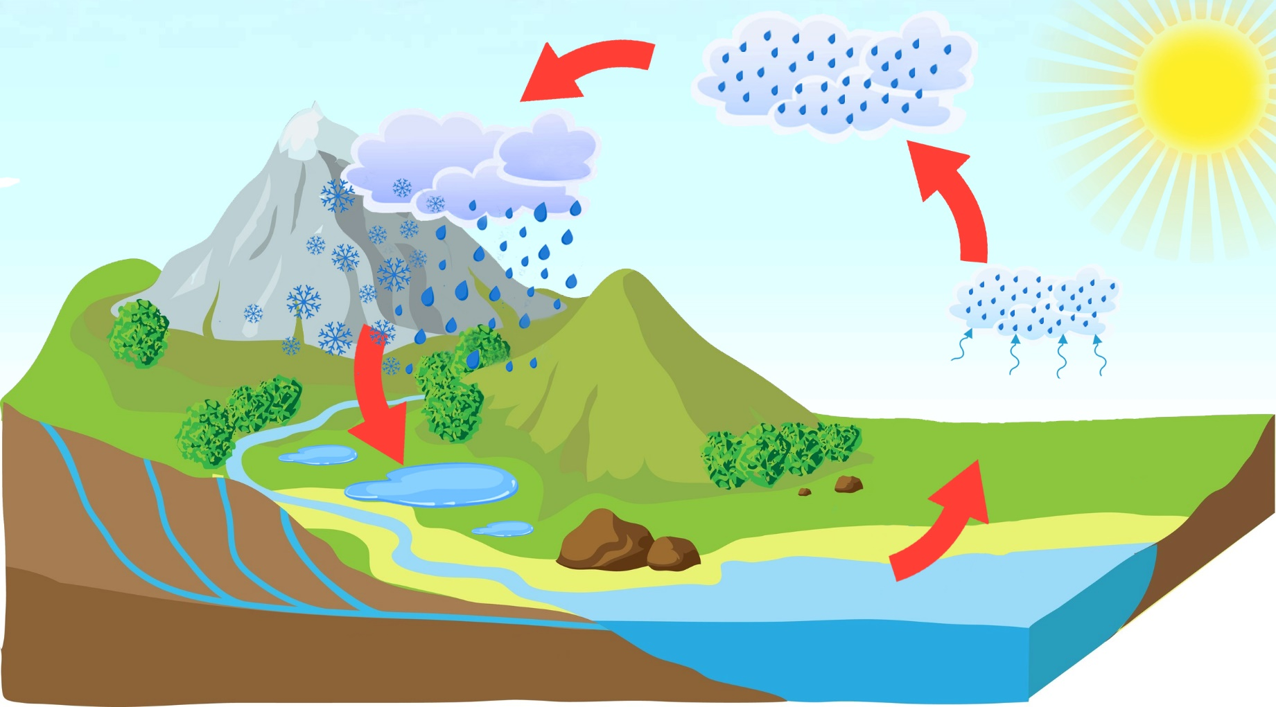
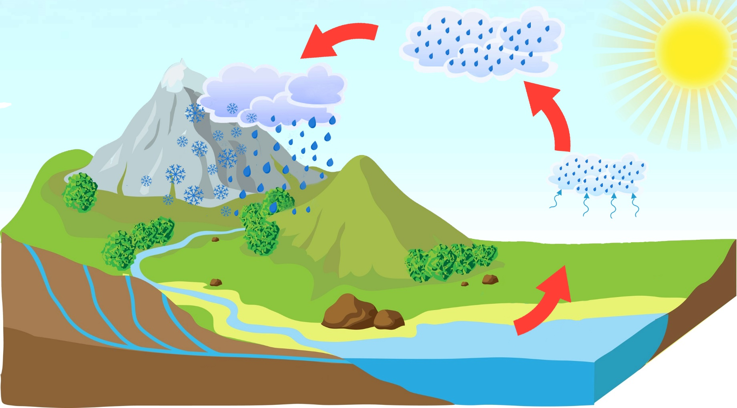
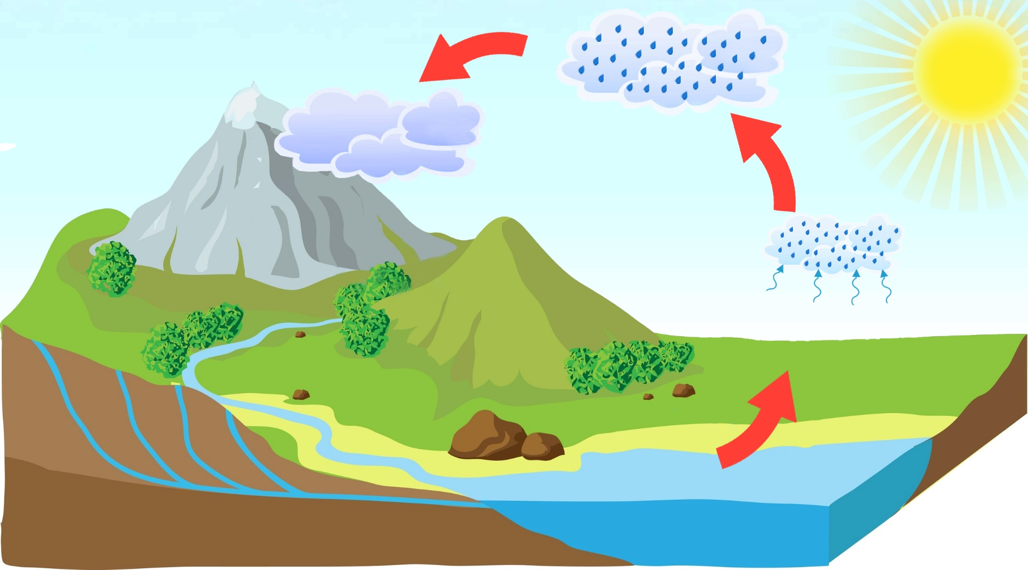
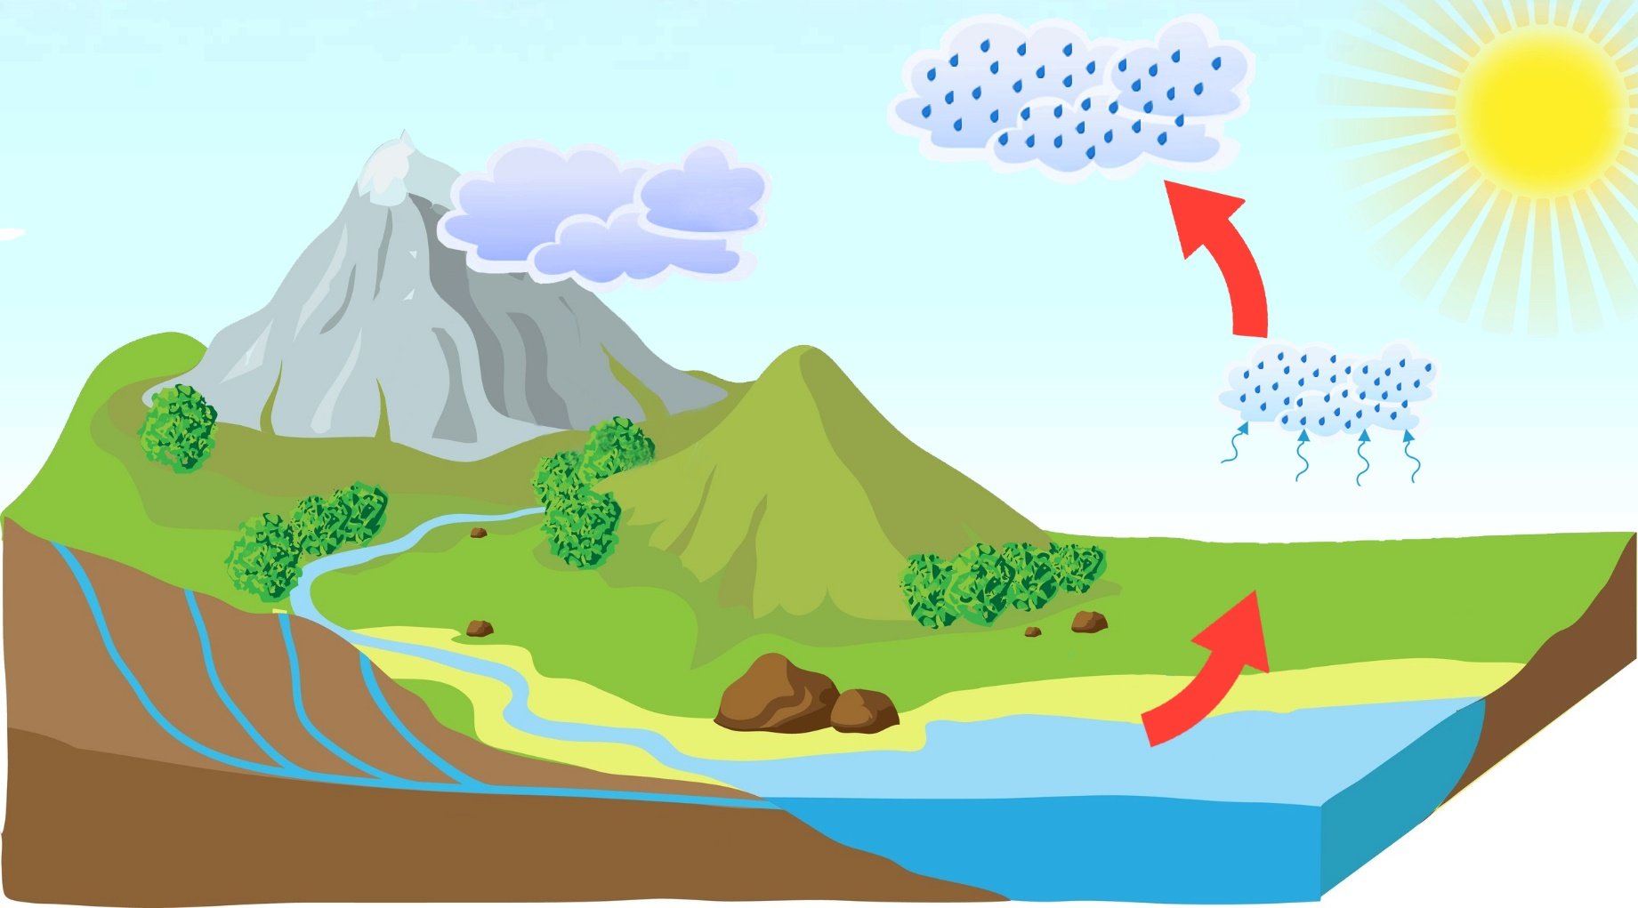
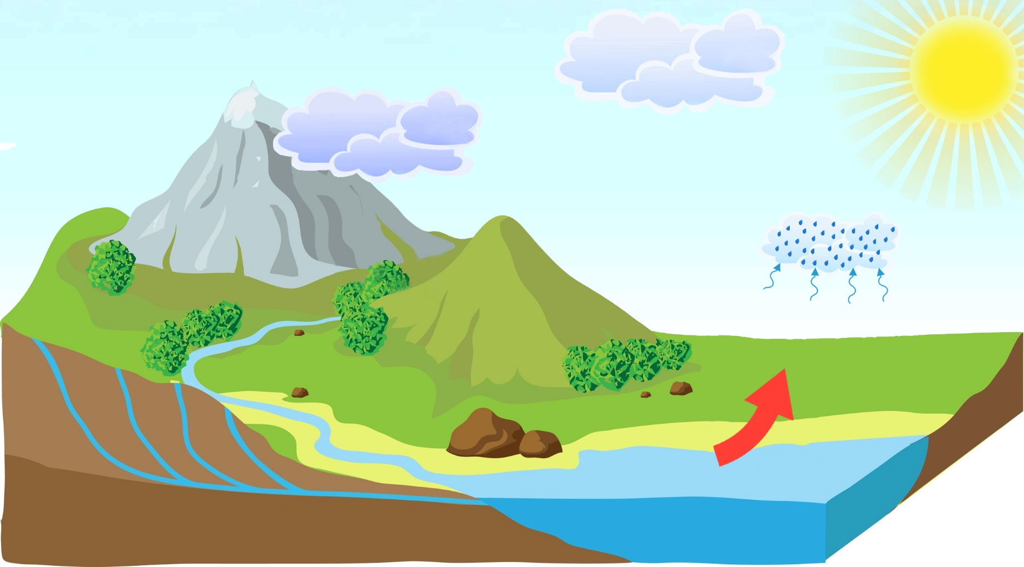
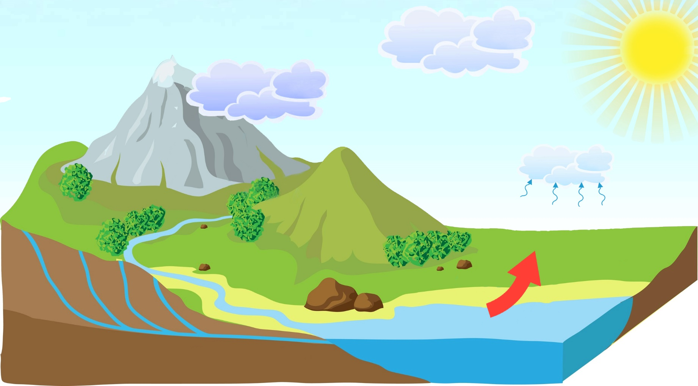
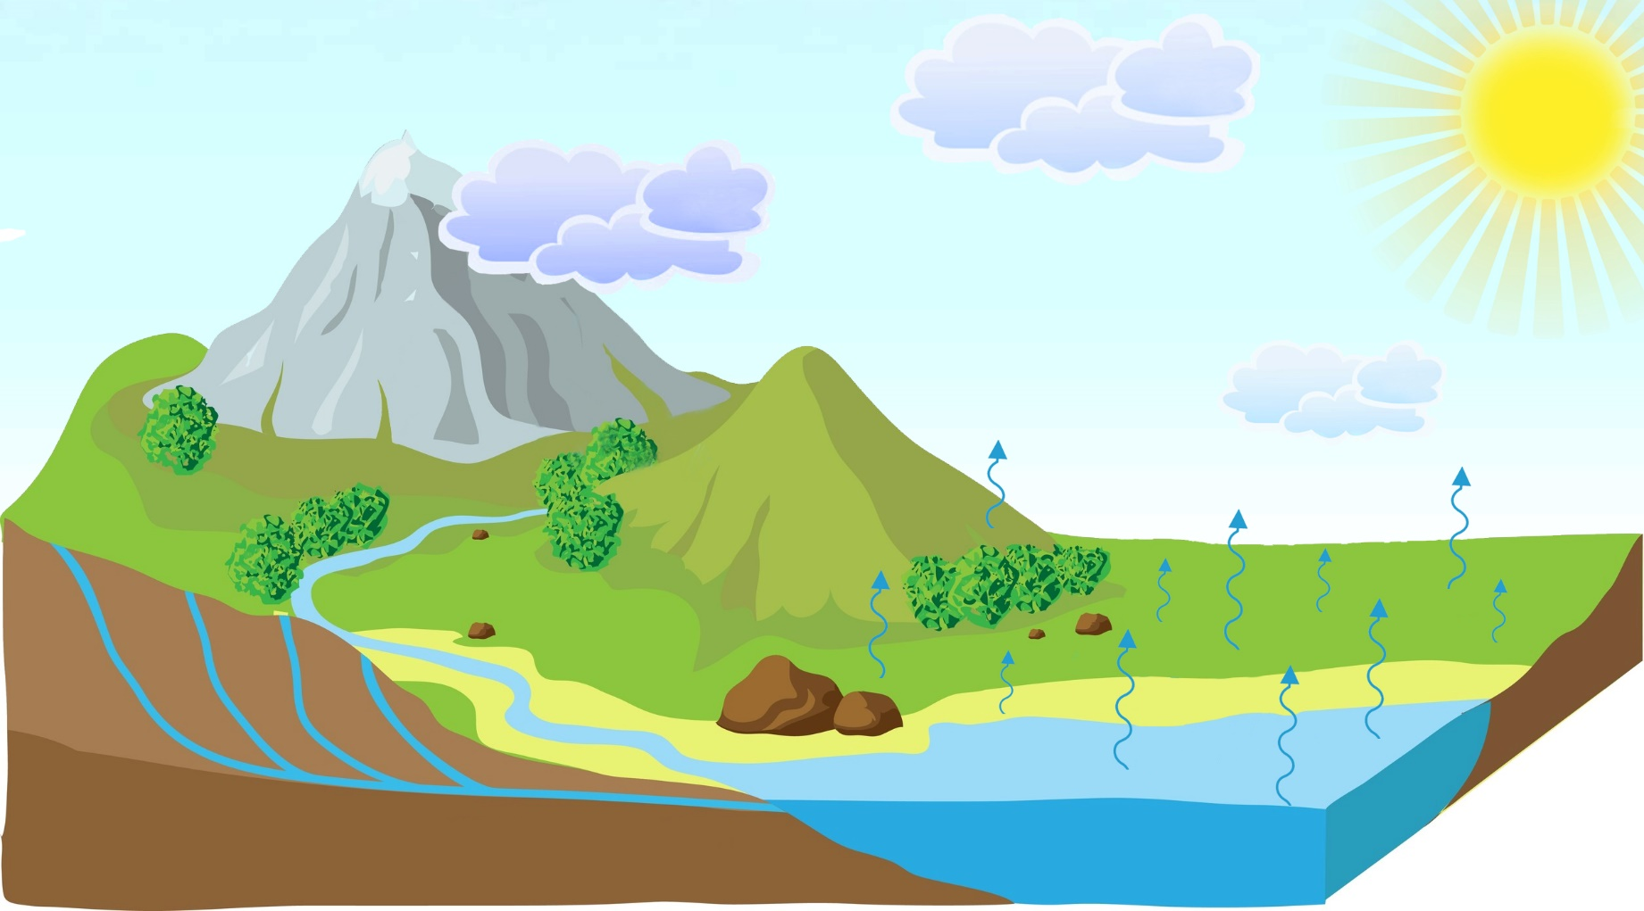
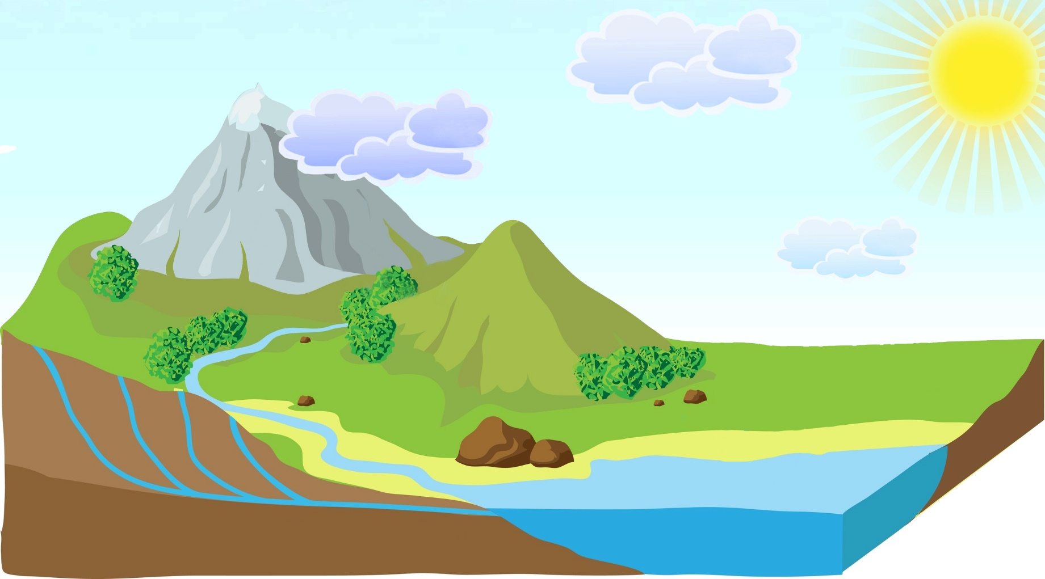
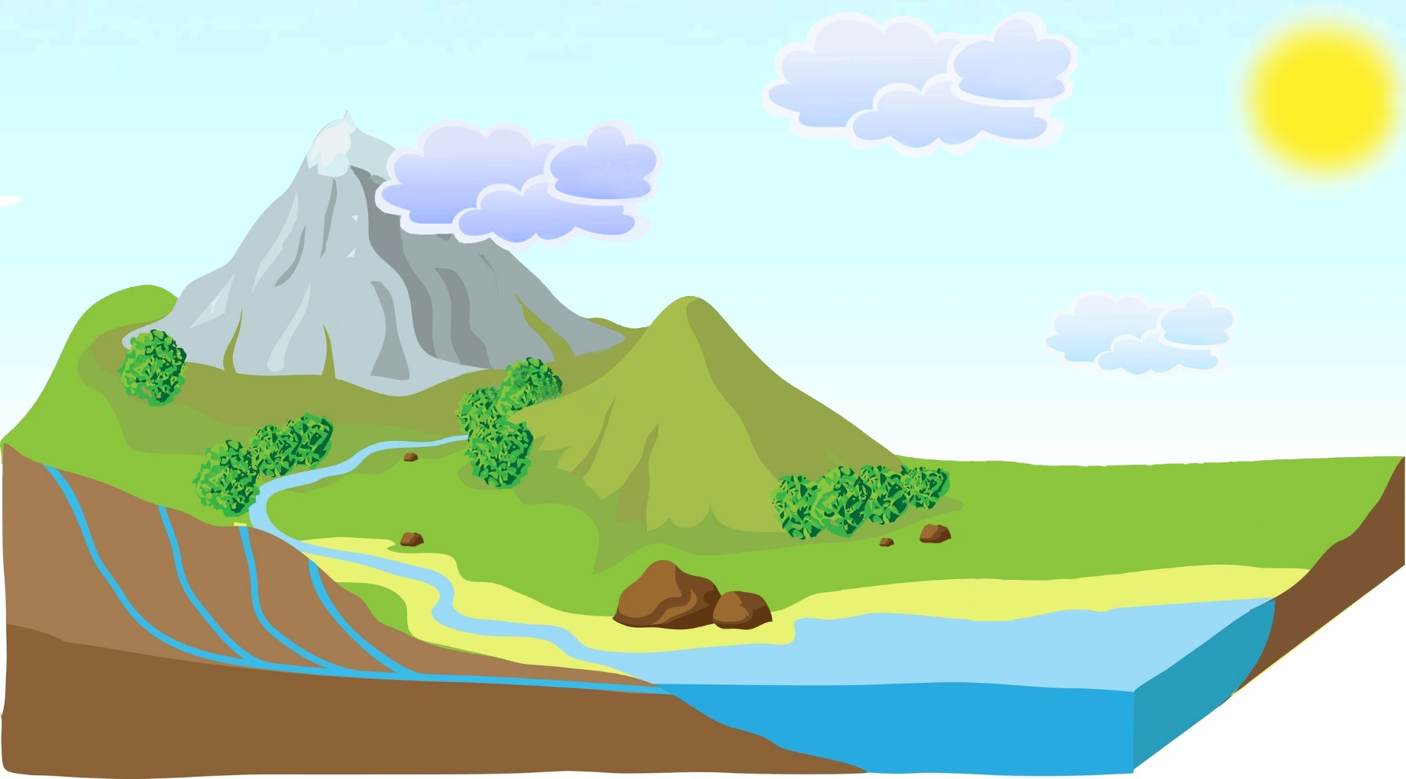
Круговорот
воды
в природе

Slide 22
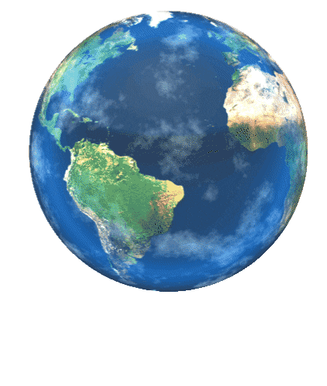
планета Земля
70 %
вода

Slide 23
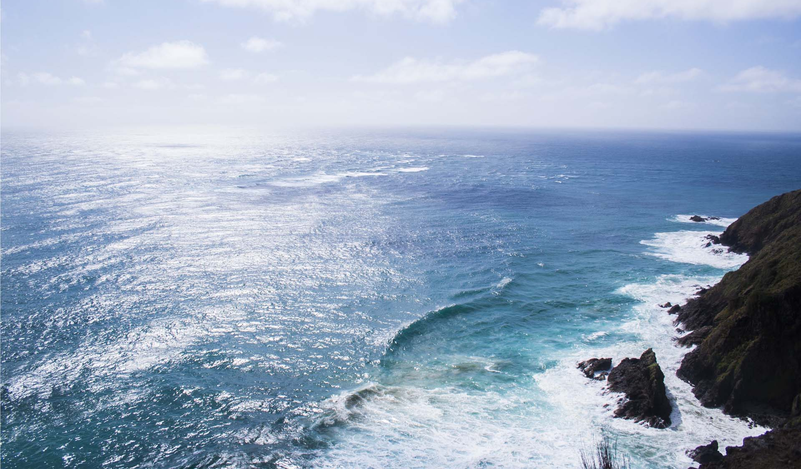
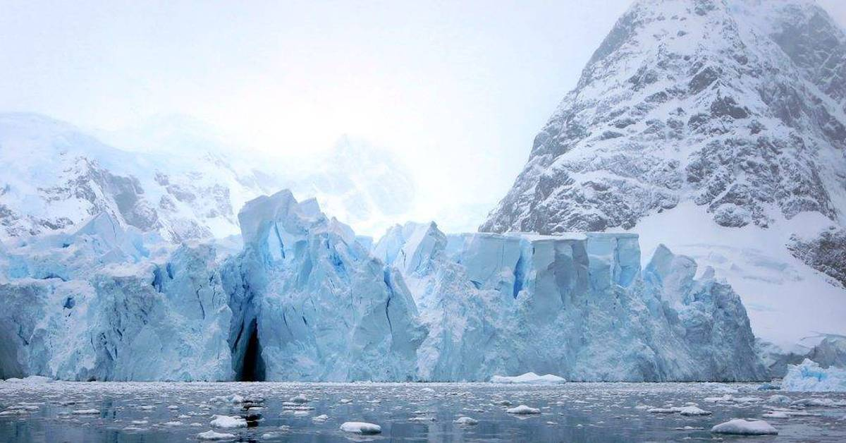
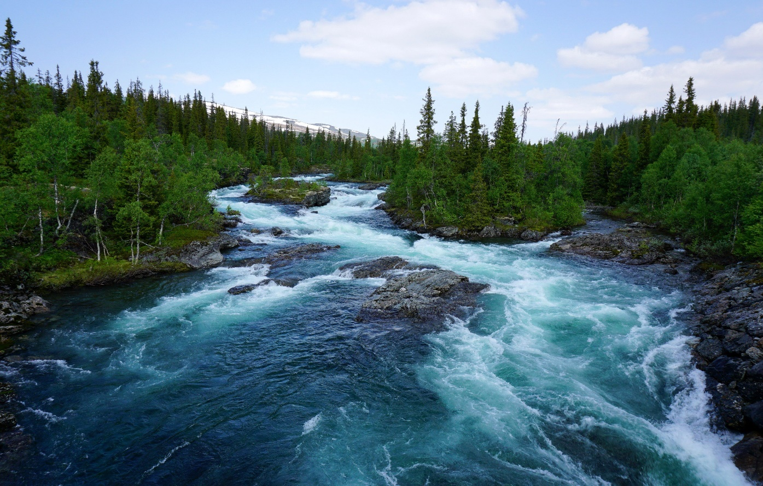
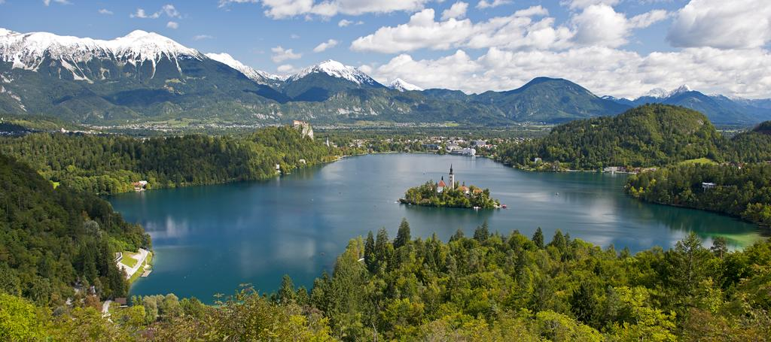

Slide 24
Подведение итогов

Slide 25
Домашнее задание
с. 48-50, ответы на вопросы
* Сочинение «Мир без воды»

Slide 26

Удивительный факт

Slide 27
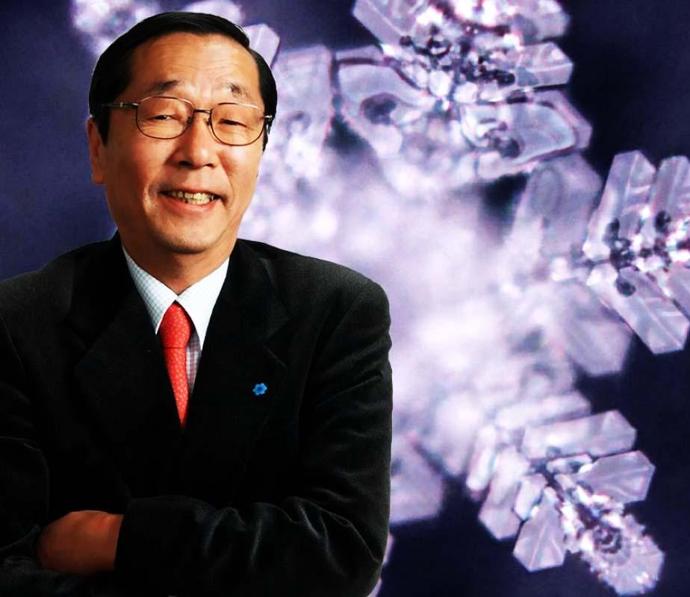

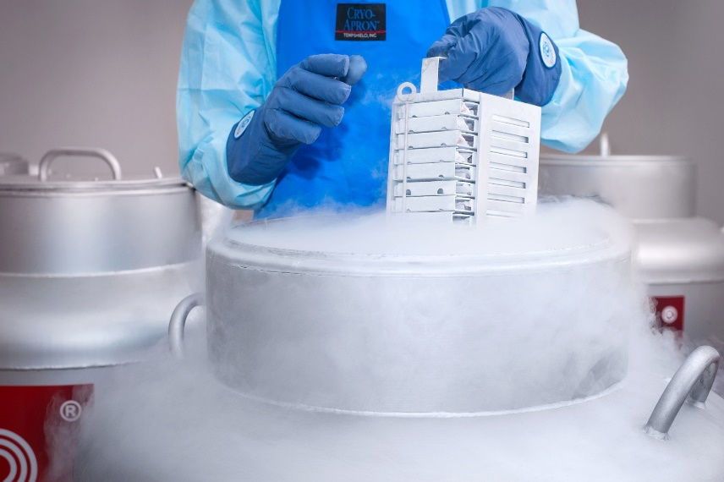
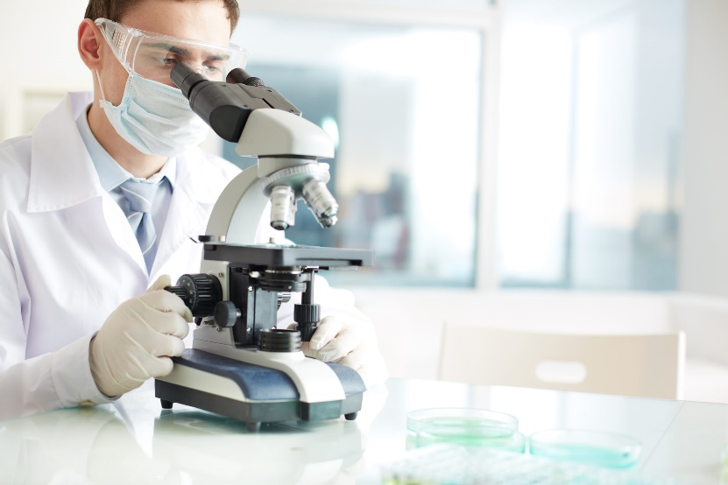

Вода «воспринимает информацию»
Масару Эмото — японский исследователь, который с помощью своих экспериментов доказал, что вода обладает способностью «воспринимать информацию» от окружающей среды. Автор книги «Тайная жизнь воды».
Исследователь брал чашку Петри, помещал туда каплю воды, и начинал говорить слова, либо включал аудио. После этого чашка резко охлаждалась и помещалась под микроскоп с фотокамерой. Так появились кадры необычных кристаллов воды.

Slide 28

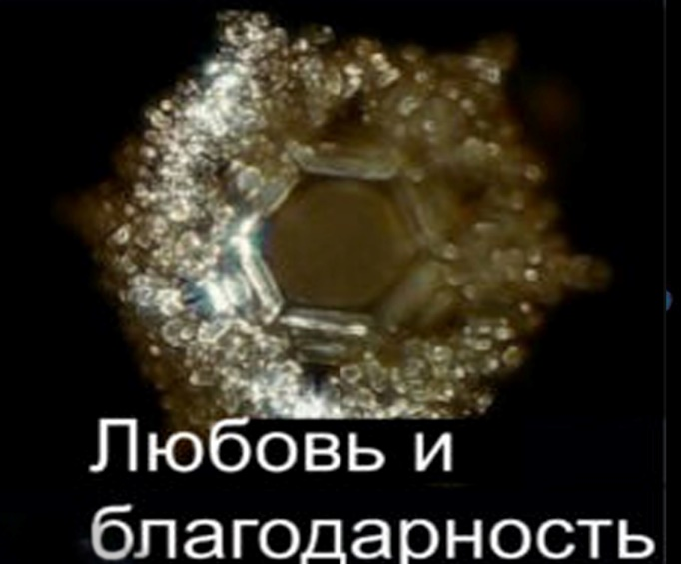
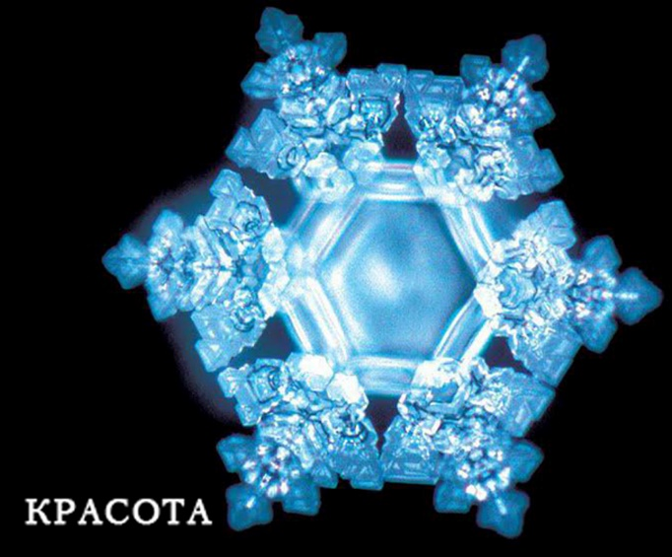
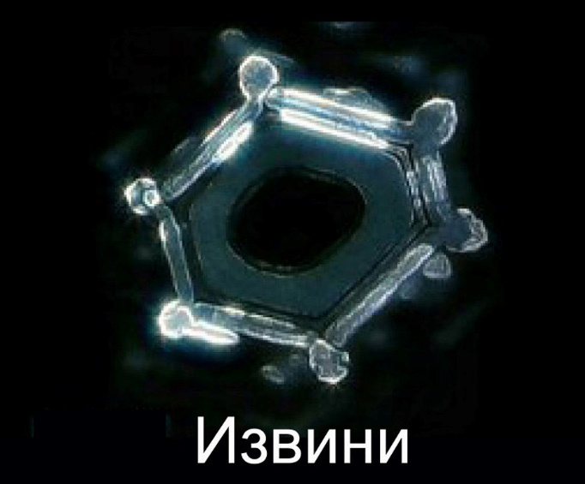
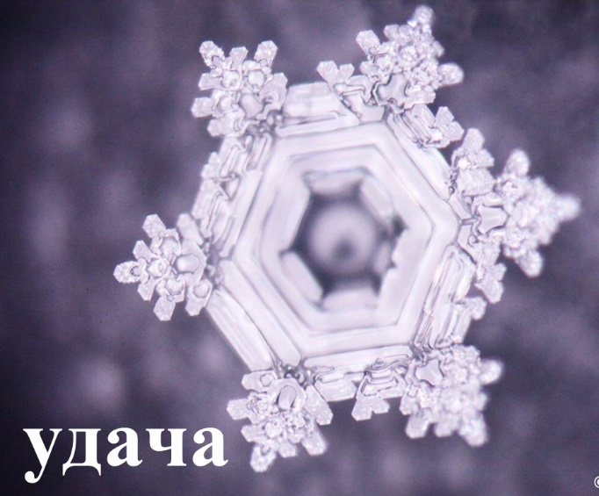

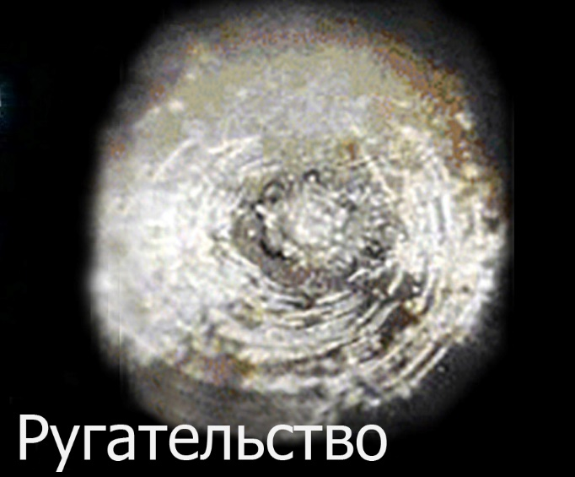
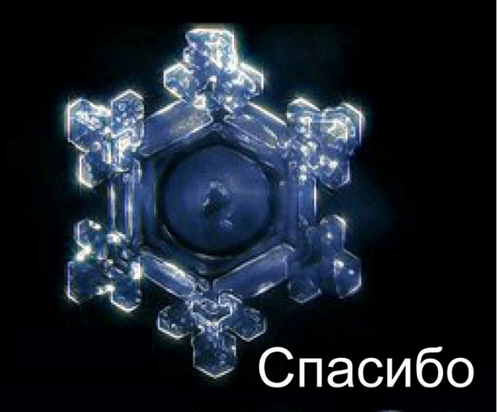
Кристаллы воды под микроскопом

Slide 29
Спасибо за внимание!

